Slide 1


Úvod do pozemkového práva.
Předmět a systém. Účelová kategorizace a její změny.
JUDR. Jana Tkáčiková, Ph.D.

Slide 2
Zvláštnosti pozemků
Pozemek jako sine qua non
Omezené množství
Nezničitelnost
Polyfunkčnost
Složka životního prostředí

Slide 3
Pozemkově právní vztah
Subjekty
Fyzické osoby, právnické osoby (vč. státu)
Obsah
Práva a povinnosti
Objekt
pozemek
Metoda právní regulace
Smíšená soukromoprávní a veřejnoprávní

Slide 4
Principy pozemkového práva
Restituce a restaurace pozemkového vlastnictví
Přístupnost pozemků každému
Racionálnost využívání pozemků
Plánovitost
Trvalost pozemkově právních vztahů
Integrace prostředků k ochraně půdy

Slide 5
Systém pozemkového práva
Obecná část
Účelová kategorizace
Územní plánování a rozhodování
Vlastnické právo a další věcná práva k pozemkům
Užívací vztahy k pozemkům
Evidence pozemků
Pozemkové úpravy
Zvláštní režimy
Pozemky určené k plnění funkcí lesa/Zemědělský půdní fond
Pozemky ve volné přírodě a krajině
Pozemky související s vodami
Stavební pozemky
Pozemky sloužící dopravě
Pozemky související s vyhledáváním a dobýváním nerostů

Slide 6
Prameny pozemkového práva
Průřezové právní předpisy
např. občanský zákoník, katastrální zákon
Pozemkově-právní normy
např. zákon o SPÚ, zákon o půdě, zákon o pozemkových úpravách
Předpisy regulující činnosti spojené s pozemkem
např. lesní zákon, vodní zákon, horní zákon

Slide 7
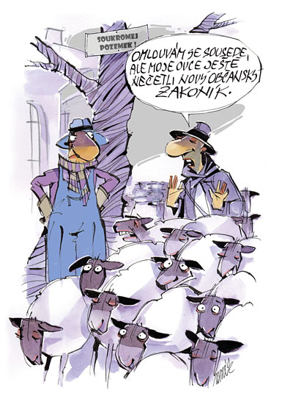
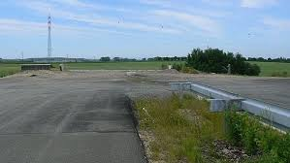
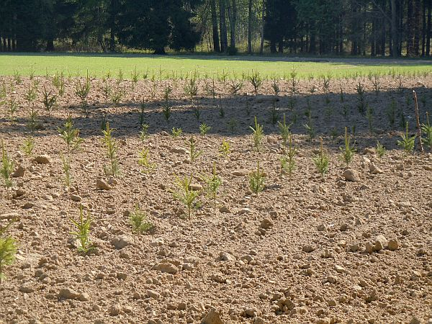
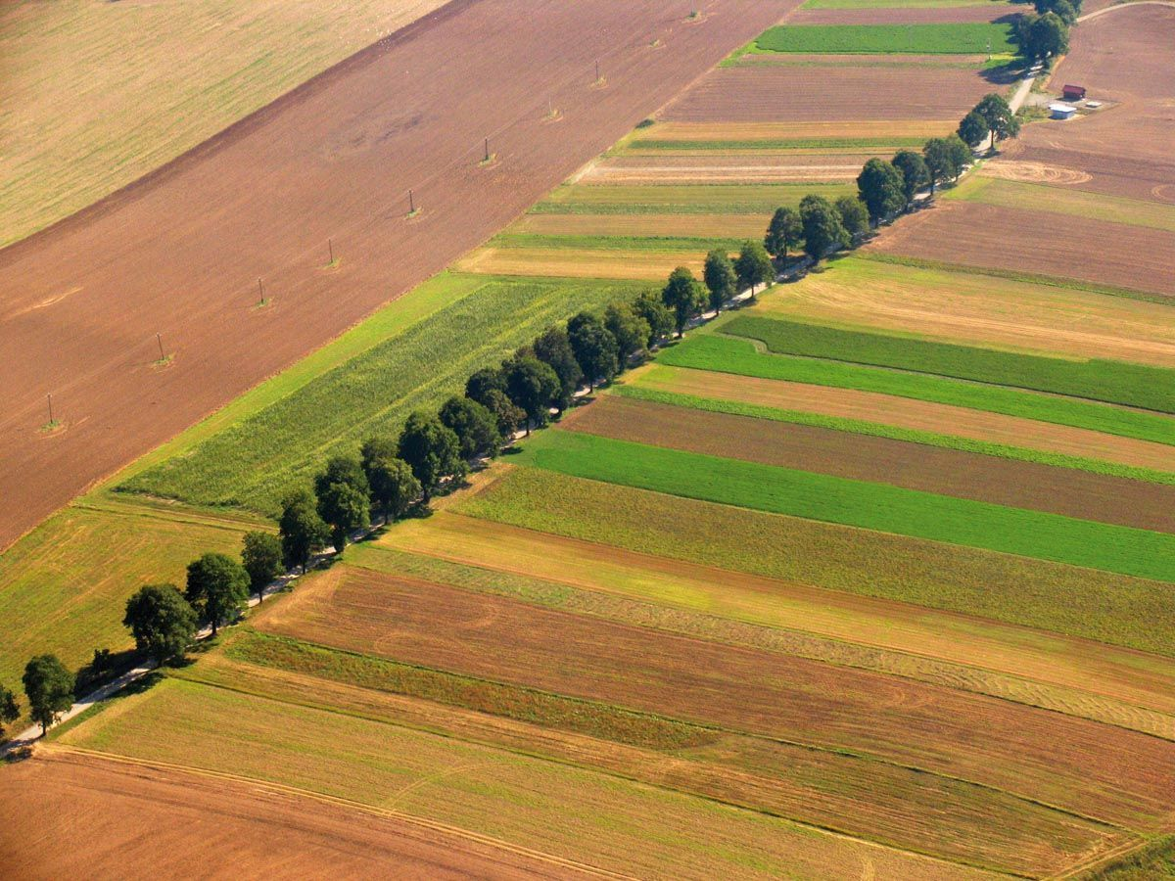
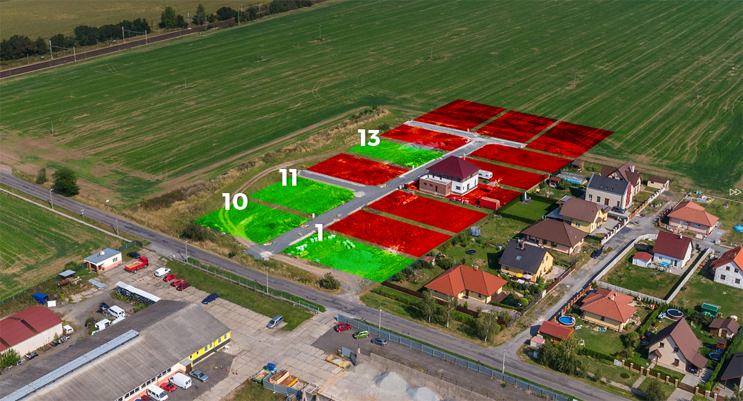
Co řeší pozemkové právo?

Slide 8
Pozemek – objekt pozemkově-právních vztahů
Věc z pohledu občanského zákoníku
Hmotná
Nemovitá
Nezastupitelná
Nezničitelná
Trojrozměrná
Z pohledu katastrálního zákona
Část zemského povrchu
Oddělená od sousedních částí hranicí
Věcí v právním smyslu může být i pozemek (neoznačený v katastru nemovitostí parcelním číslem), který je pouze částí parcely; takový pozemek může být i předmětem nájemní smlouvy, je-li v této smlouvě vymezen zcela určitě a srozumitelně. NS 30 Cdo 3109/2005

Slide 9

Pozemek $↔$ Parcela
Parcelou je pozemek
Geometricky a polohově určený
Zobrazený v katastrální mapě
Označený parcelním číslem
Pozemek může být
Totožný s parcelou
Tvořen více parcelami
Částí parcely
Způsobilým předmětem vydržení vlastnického práva je i pozemek, který je součástí parcely. NS 22 Cdo 96/2000

Slide 10
I. ÚS 28/99: k vymezení pozemku
Ústavní soud považuje za nepřípustné dovozovat neexistenci pozemků, které byly postupem předvídaným v ustanovení § 1 restitučního zákona státem odňaty, ze samotného jejich následného rozdělení, sloučení, přeparcelování, resp. přečíslování.
Skutečnost, že jako části zemského povrchu oddělené od zbytku zemského povrchu hranicemi, byly pozemky postupem doby v operátech evidence nemovitostí, popř. v operátech katastru nemovitostí evidovány pod různými parcelními čísly a s rozmanitým geometrickým určením, neznamená, že se na jejich hmotném substrátu, jímž je samotná půda jako produkt přírody vzniklý bez přičinění člověka, který je z ekonomického hlediska nenahraditelný, nerozmnožitelný a nezastupitelný, cokoli změnilo.
Nelze proto vyloučit vydání stávajícího pozemku jako věci v právním smyslu, která co do své půdní podstaty byla předmětem rozdělování, slučování a přeparcelování, a to i tehdy, jestliže v porovnání se stavem evidence nemovitostí v době jejího odnětí jde z kvantitativního a evidenčního pohledu o "část věci" státem odňaté původním vlastníkům.

Slide 11
NS 22 Cdo 2271/2006: k pojmu parcela
Vymezení parcely je jen evidenční záležitostí a nemůže nic měnit na vlastnickém právu k pozemku; proto také soud nemůže určovat, jaká je ve skutečnosti výměra parcely, neboť stanovení výměry parcely je jen věcí katastrálního úřadu, který parcely eviduje.
Pokud tedy dojde ke zpřesnění evidenčních údajů katastru tak, že výměra určité parcely je nadále zapsána v menším rozsahu než doposud, neznamená to, že by zaniklo vlastnické právo k té části pozemku, která byla dosud zahrnuta do (zmenšené) parcely.
Vzniknou-li pochybnosti ohledně vlastnického práva ke zbývající části pozemku, jehož výměra nadále převyšuje výměru nově určené parcely, lze se poté, co za pomoci geometrického plánu bude zbývající část pozemku určena jako parcela, domáhat určení vlastnického práva k této parcele. Původní pozemek, jehož výměra byla dříve totožná s výměrou později zmenšené parcely, tak bude nadále zahrnovat dvě, případně i více parcel. Soud však nemůže závazně pro katastrální úřad určovat, jakou má parcela výměru.

Slide 12
Další pojmy
Z katastrálního zákona
Pozemková parcela, stavební parcela, katastrální území, pozemky evidované zjednodušeným způsobem
Ze stavebního zákona
Plocha, území
Ze zákona o zemědělství
Půdní blok, díl půdního bloku

Slide 13
Součást Pozemku
Součástí pozemku je prostor nad povrchem i pod povrchem, stavby zřízené na pozemku a jiná zařízení (dále jen „stavba“) s výjimkou staveb dočasných, včetně toho, co je zapuštěno v pozemku nebo upevněno ve zdech.
§ 506 OZ: Superficiální zásada
Součástí pozemku nejsou
Podzemní stavby se samostatným účelovým určením
Liniové stavby
Stavby v režimu přechodných ustanovení OZ
Stavby, které jsou součástí práva stavby

Slide 14
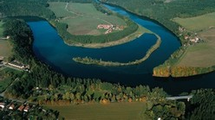
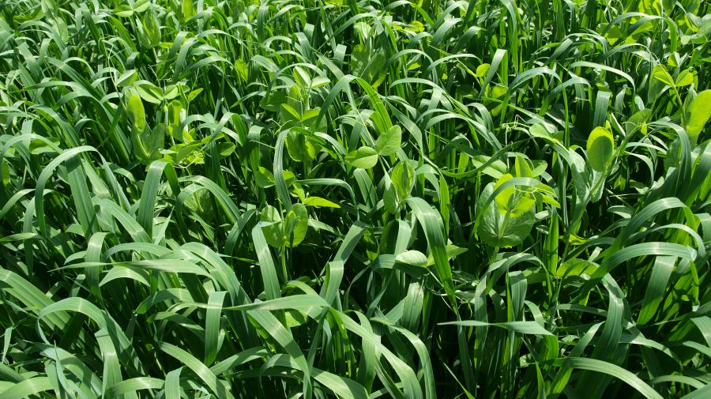
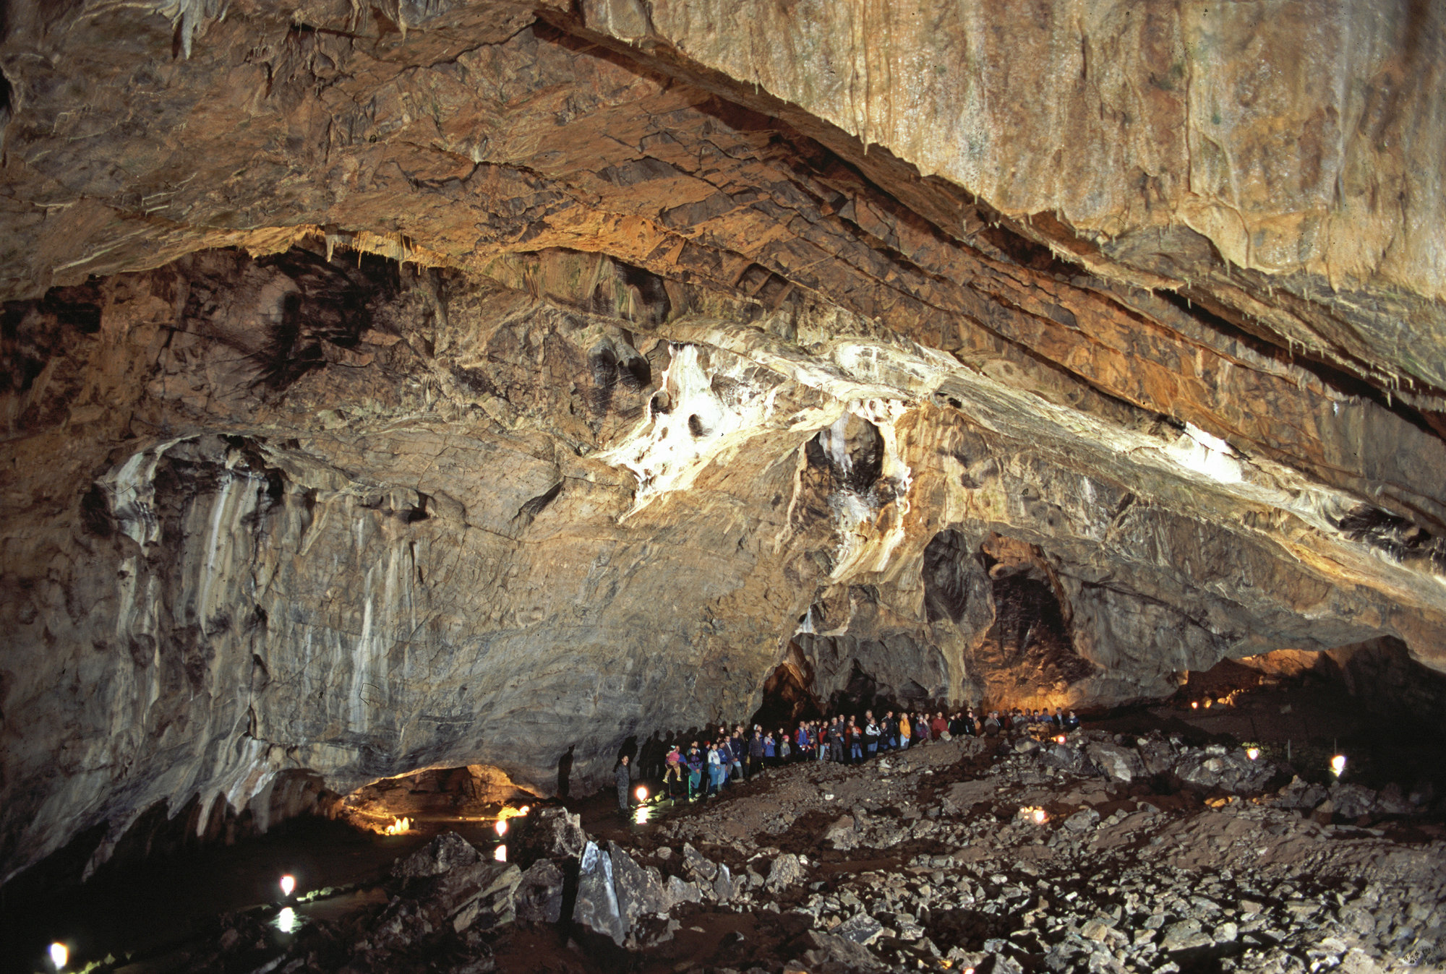
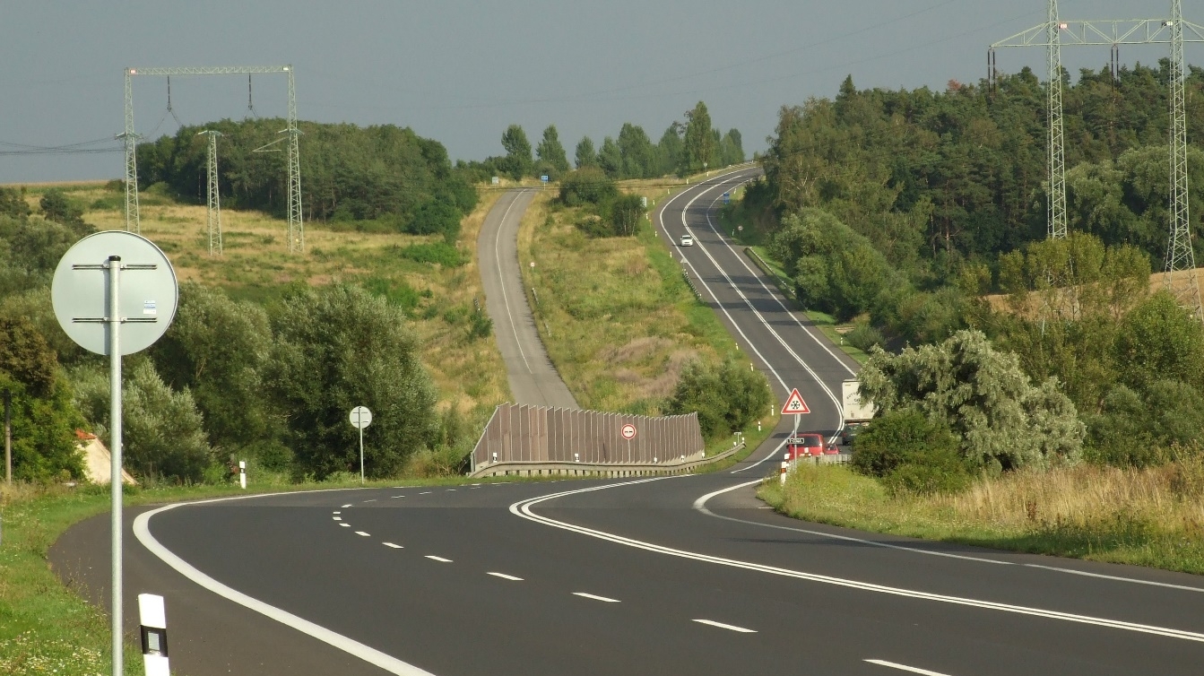
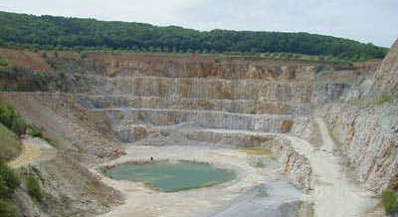
Součást pozemku - veřejnoprávní specifika

Slide 15
Voda a Nerosty
Voda
Povrchové a podzemní vody NEJSOU PŘEDMĚTEM VLASTNICTVÍ A NEJSOU SOUČÁSTÍ ANI PŘÍSLUŠENSTVÍM POZEMKU, na němž nebo pod nímž se vyskytují.
Za povrchové a podzemní vody SE NEPOVAŽUJÍ VODY, které byly z těchto vod ODEBRÁNY.
§ 3 zákona o vodách
Nerosty
Nerostné bohatství tvoří ložiska vyhrazených nerostů. →VÝHRADNÍ LOŽISKA jsou VE VLASTNICTVÍ ČESKÉ REPUBLIKY.
LOŽISKO NEVYHRAZENÉHO NEROSTU je SOUČÁSTÍ POZEMKU.

Slide 16
Rostlinstvo, porosty, sazenice,…
Východisko
  Součástí pozemku je rostlinstvo na něm vzešlé. § 507 OZ
Výjimky
  U pozemků daných smluvně do užívání je vlastníkem jiných než trvalých porostů uživatel, pokud se s vlastníkem nedohodne jinak. § 2 odst. 2 zákona č. 229/1991 Sb.
  Pěstební materiál (sazenice stromků) vysazený v provozované lesní školce není trvalým porostem a tudíž součástí pozemku. NS 25 Cdo 73/2004
  Podle své povahy (svým určením) sazenice nenáležejí k pozemku, kde rostou, funkci trvalého porostu plní teprve po přesazení na určené místo. Stromy vysazené v rámci zahradnictví jako sazenice určené pro další výsadbu tedy nejsou součástí pozemku, nýbrž jsou movitou věcí, která jako každá jiná movitá věc může být jako zboží obchodovatelná. NS 25 Cdo 1335/2013

Slide 17

Jeskyně
Jeskyně jsou podzemní prostory vzniklé působením přírodních sil, včetně jejich výplní a přírodních jevů v nich. § 10 ZOPK zákona č. 114/1992 Sb.
Jeskyně nejsou součástí pozemku a nejsou předmětem vlastnictví. § 61 odst. 4 zákona č. 114/1992 Sb.

Slide 18
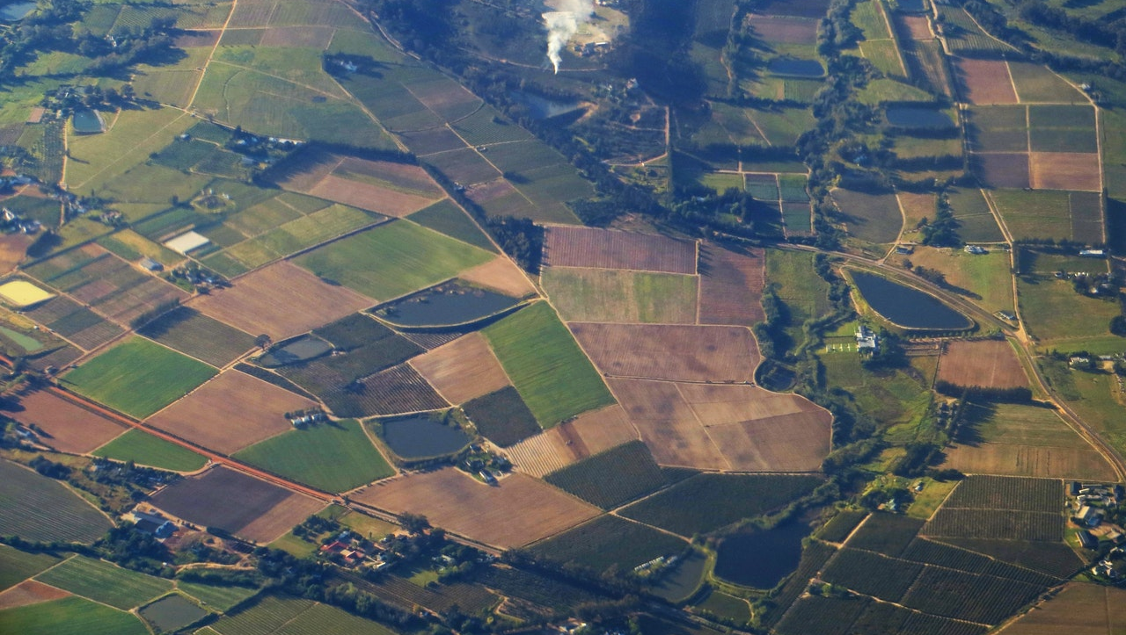
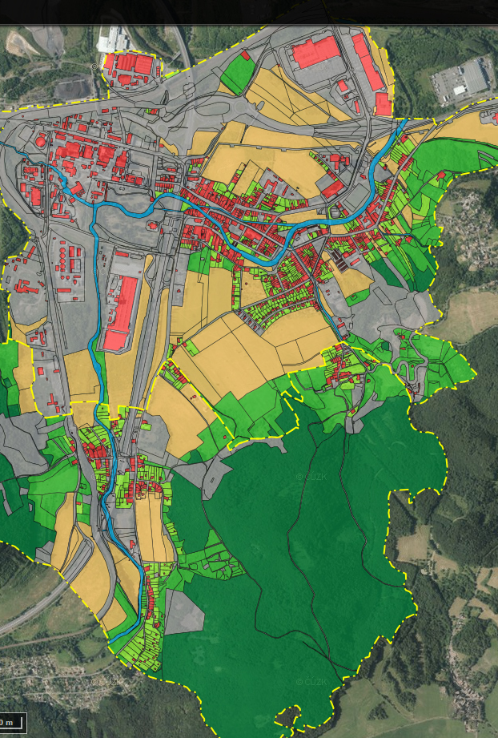
Účelová kategorizace

Slide 19
Druhy pozemků
Zemědělské
(srov. zemědělský půdní fond)
Orná půda
Vinice
Chmelnice
Zahrady
Trvalé travní porosty
Ovocné sady
Nezemědělské
Lesní pozemky (srov. pozemky určené k plnění funkcí lesa)
Vodní plochy
Zastavěné plochy a nádvoří (srov. stavební pozemek)
Ostatní plochy
→ způsob využití (bod 2. přílohy KV)

Slide 20
Účelová kategorizace

Slide 21

Účelová kategorizace
Význam účelové kategorizace
Závaznost účelového určení pozemku
Právní důsledky změn účelového určení pozemku

Slide 22
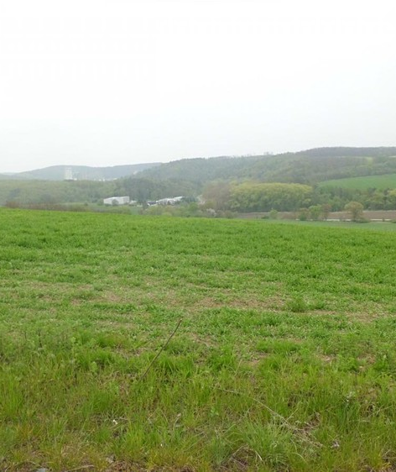
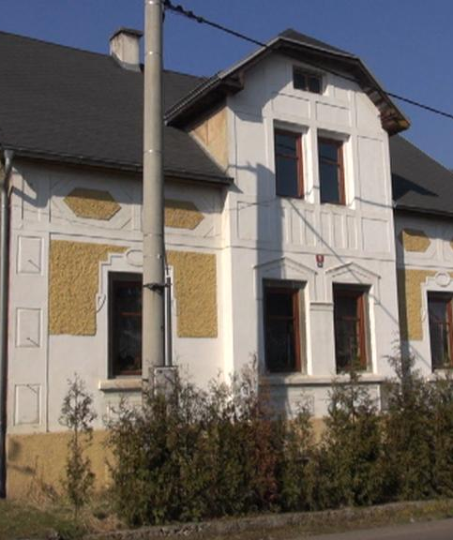
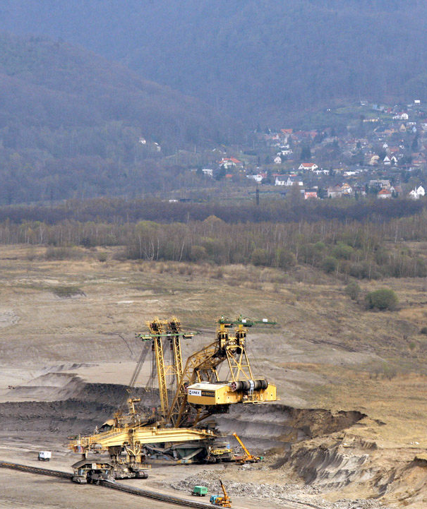
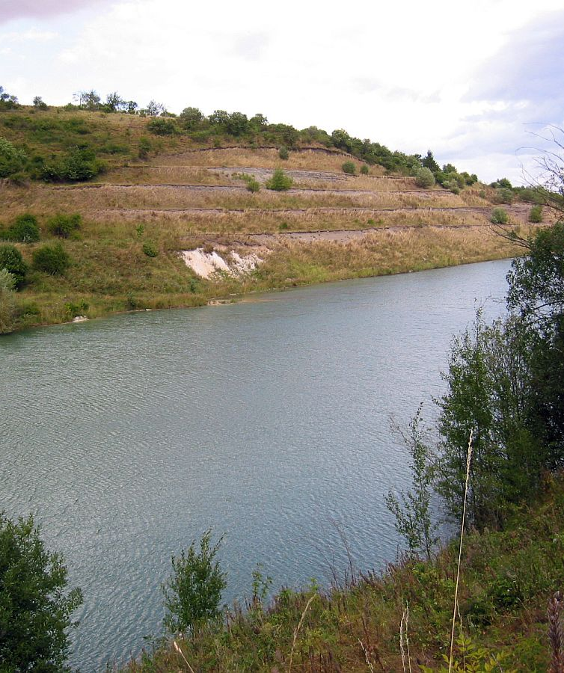
účelová kategorizace a polyfunkčnost pozemků

Slide 23
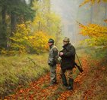
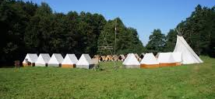
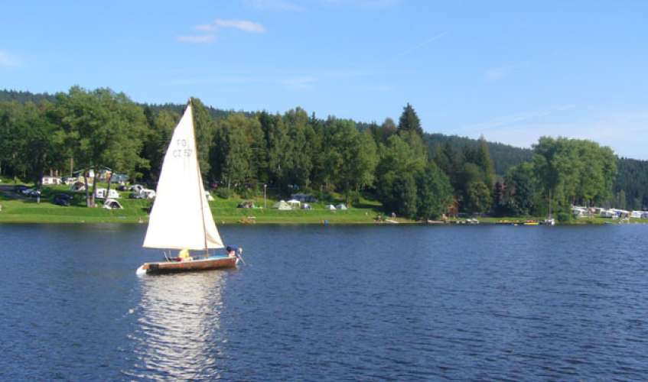
účelová kategorizace a polyfunkčnost pozemků

Slide 24
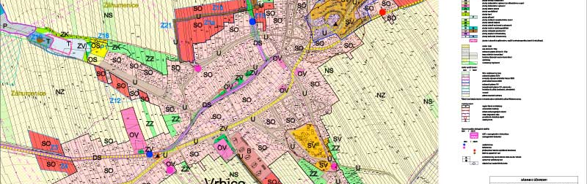
Předpoklady změn účelové kategorizace
Proces územního plánování – viz přednáška č. 2

Slide 25
Mechanismus Změny účelové kategorizace
- stavební zákon
Umisťovat stavby nebo zařízení, jejich změny, měnit vliv jejich užívání na území, měnit využití území a chránit důležité zájmy v území lze jen na základě územního rozhodnutí nebo územního souhlasu, nestanoví-li zákon jinak. (§ 76 odst. 1 StZ)
3 rozdílné postupy při rozhodování v území dle stavebního zákona (srov. NS 2 As 86/2010-76)
ŽÁDNÉ POŽADAVKY = stavebním zákonem taxativně vymezenou množinu záměrů lze realizovat bez součinnosti se stavebním úřadem
Aplikace ZJEDNODUŠUJÍCÍCH POSTUPŮ stavebním úřadem = tzv. souhlasy (územní souhlas, souhlas s ohlášením stavby, společný souhlas,…)
POVOLOVÁNÍ záměrů stavebním úřadem v rámci „klasického“ správního řízení = správní rozhodnutí (územní rozhodnutí, společné povolení, stavební povolení,…)

Slide 26
Mechanismus Změny účelové kategorizace
- zvláštní režimy
V návaznosti na postupy stavebního zákona = ochrana dotčených zájmů chráněných zvláštními zákony
Zákon o ochraně zemědělského půdního fondu, lesní zákon, vodní zákon, zákon o pozemních komunikacích, zákon o ochraně přírody a krajiny, zákon o státní památkové péči
Nahrazující postupy stavebního zákona
Pro změny druhů pozemků, výstavbu polních a lesních cest, ochranu a zúrodňování půdního fondu a další společná zařízení zahrnutá do schváleného návrhu pozemkových úprav se upouští od vydání územního rozhodnutí o umístění stavby a od rozhodnutí o využití území. § 12 odst. 3 zákona o pozemkových úpravách
Stanovení a změna dobývacího prostoru je i rozhodnutím o změně využití území v rozsahu jeho vymezení na povrchu. § 27 odst. 6 horního zákona
Závazná stanoviska (podkladová)
Rozhodnutí (řetězící)
Regulační plán (§ 61 StZ)

Slide 27
Mechanismus Změny účelové kategorizace
- zvláštní režimy
  Změny, při nichž je dotčen zemědělský půdní fond (ZPF)
V rámci ZPF
  TRVALÝ TRAVNÍ POROST → ORNÁ PŮDA = jen se souhlasem orgánu ochrany zemědělského půdního fondu (§ 2 ZoZPF)
  Rozhodnutí o ULOŽENÍ ZMĚNY DRUHU POZEMKU jako opatření k nápravě protiprávního stavu (§ 3c odst. 2 ZoZPF)
ODNÍMÁNÍ pozemků ze ZPF
  ZPF → NEZEMĚDĚLSKÉ POZEMKY = je třeba souhlasu orgánu ochrany zemědělského půdního fondu
    s výjimkou případů uvedených v § 9 odst. 2 ZoZPF
  Právní povaha souhlasu s odnětím (21 ZoZPF)
    Závazné stanovisko jako podklad pro rozhodnutí nebo jiný úkon podle stavebního zákona
    Samostatné rozhodnutí, nevyžaduje-li záměr povolení podle jiného právního předpisu

Slide 28
Mechanismus Změny účelové kategorizace
- zvláštní režimy
  Změny, při nichž jsou dotčeny pozemky určené k plnění funkcí lesa (PUPFL)
DOTČENÍ ZÁJMŮ NA OCHRANU PUPFL v řízeních podle zvláštních předpisů = jen se souhlasem příslušného orgánu státní správy lesů. (§ 14 odst. 2 lesního zákona)
  Souhlasu je třeba i k dotčení pozemků do vzdálenosti 50 m od okraje lesa.
  Souhlas je závazným stanoviskem podle správního řádu a není samostatným rozhodnutím ve správním řízení.
K zásahům, které by mohly vést k poškození nebo zničení významného krajinného prvku nebo ohrožení či oslabení jeho ekologicko-stabilizační funkce, si musí ten, kdo takové zásahy zamýšlí, opatřit závazné stanovisko orgánu ochrany přírody. § 4 odst. 2 ZOPK
  Les = významný krajinný prvek (§ 3 odst. 1 písm. b) ZOPK)
ODNĚTÍ pozemků plnění funkcí lesa nebo OMEZENÍ VYUŽÍVÁNÍ PUPFL = rozhodnutí orgánu státní správy lesů (§§ 13 a15 lesního zákona)
ZAŘAZENÍ pozemku mezi PUPFL = rozhodnutí orgánu státní správy lesů o prohlášení pozemku ze PUPFL (§ 3 odst. 4 lesního zákona)

Slide 29
Mechanismy změn účelové kategorizace
Souhlas s odnětím ze ZPF
Územní rozhodnutí
Zápis do katastru nemovitostí
Závazné stanovisko k zásahu do VKP (rybníky)
Realizace záměru
Souhlas s dotčením PUPFL
Územní rozhodnutí
Rozhodnutí o odnětí
Zápis do katastru nemovitostí
Závazné stanovisko k zásahu do VKP (lesy)
Realizace záměru

Slide 30
Mechanismus Změny účelové kategorizace
- zvláštní režimy
Změny pozemků související s dopravou, např.
Činnosti v ochranných pásmech
Změny pozemků související s povrchovými a podzemními vodami, např.
Zásahy do koryt vodních toků
Činnosti v ochranných pásmech vodních zdrojů
Změny pozemků související s ochranou přírody a krajiny, např.
Zásahy do významných krajinných prvků (vodní toky, lesy,…)
Činnosti ve zvláště chráněných území

Slide 31
Zápis změn do katastru nemovitostí
AŽ PO REALIZACI ZMĚN V TERÉNU (§ 30 odst. 4 KV)
    Zápis na základě
  OHLÁŠENÍ vlastníka nebo jiného oprávněného
    Ohlašovací povinnost do 30 dnů ode dne vzniku změn + povinnost předložit listinu, která změnu dokládá
  Rozhodnutí, souhlasu nebo oznámení vydaného příslušným orgánem veřejné moci podle jiného právního předpisu,
    který zároveň stanoví orgánu veřejné moci povinnost zaslat rozhodnutí, souhlas nebo oznámení k zápisu do katastru katastrálnímu úřadu
  Právního předpisu, který přímo stanoví jiné údaje nebo jejich změny.
Zjistí-li katastrální úřady při novém mapování nebo při dalších činnostech spojených s vedením katastru nemovitostí, nebo Státní pozemkový úřad při řízení o pozemkových úpravách, jejichž výsledky slouží pro obnovu katastrálního operátu, že v důsledku drobných pozvolných dlouhodobých posunů hranic pozemků náležejících do zemědělského půdního fondu, včetně přirozených posunů koryt vodních toků, došlo k přirozené změně druhů pozemků, projednají zjištěné skutečnosti s vlastníky dotčených pozemků a uvedou evidenční stav do souladu se stavem zjištěným v terénu. § 19 ZoZPF

Slide 32

Praktický příklad – jak postupovat?
Stavební zákon
  Soulad s cíli a úkoly územního plánování, souladu s územně plánovací dokumentací
  Územní rozhodnutí NEBO územní souhlas NEBO nic
    Lze něčím nahradit?
  Stavební povolení/společné povolení NEBO ohlášení stavby/společný souhlas NEBO nic
    Záměry stavební povahy
  Kolaudační rozhodnutí NEBO kolaudační souhlas NEBO nic
    Stavební záměry
Zvláštní právní předpisy → dotčené veřejné zájmy
  Závazná stanoviska
  Samostatná rozhodnutí
Katastr nemovitostí – evidence realizované změny

